Slide 1

Débat sur le thème : la publicité sur les réseaux sociaux

Slide 2
Déroulement
1. Introduction (10 min)
2. Travail en groupe – Préparation du débat (10 min)
3. Plénière – mener le débat (15 min)
4. Vote et rétrospective (10 min)

Slide 3

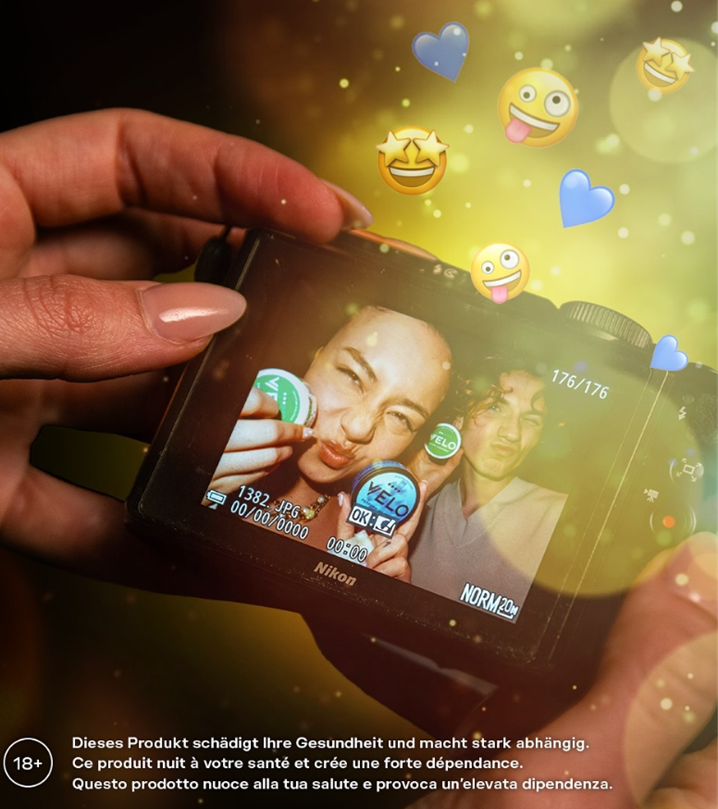

Débat :
L'industrie du tabac devrait-elle être autorisée à rémunérer les influenceurs et les influenceuses pour faire la promotion des produits nicotiniques ?
Notes:
Introduction au thème
L'enseignant pose les questions suivantes aux élèves et recueille quelques réponses.
Il apparaît ainsi clairement qu'il s'agit de publicité. Plus précisément : il s'agit de la publicité faite par des influenceurs sur les réseaux sociaux.
Qui vous influence dans votre décision d'acheter quelque chose ? Qui a une influence sur ce que vous achetez ?
Quelle importance accordez-vous aux réseaux sociaux, à vos amis ou aux tendances lorsque vous faites vos achats ?
La publicité influence-t-elle votre décision d'achat ?
Quel type de publicité aimez-vous regarder ?
Avez-vous déjà acheté quelque chose uniquement parce que la publicité vous plaisait ? Si oui, pouvez-vous nous en dire plus ?
Storytelling (enseignant) pour préparer le débat :
Lire le texte suivant (enseignant) :
L'industrie du tabac et de la nicotine a déposé une initiative dont le contenu est le suivant : « L'industrie du tabac doit être autorisée à rémunérer des influenceurs pour la publicité des produits nicotiniques ». Le peuple doit maintenant se prononcer sur cette question. Mais avant cela, un débat public aura lieu, que le peuple pourra suivre en direct. Différentes personnes participant à ce débat seront soit pour, soit contre l'initiative (pour ou contre). Les opinions divergent parmi les influenceurs. Certains sont favorables à l'initiative, mais d'autres la rejettent.

Slide 4

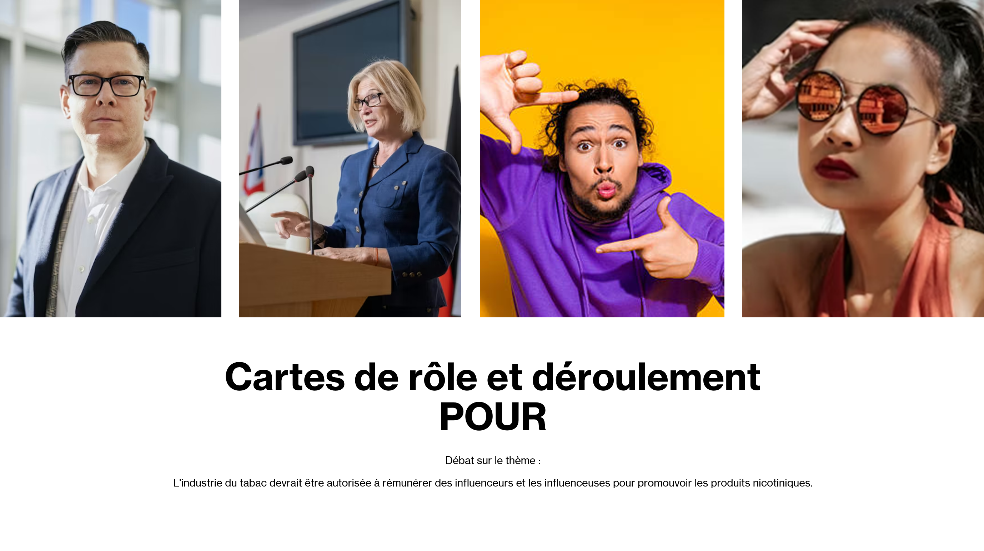
Travail en groupe – Préparer le débat
Notes:
Deux groupes sont alors formés : un groupe pour (pro) et un groupe contre (contra). Ceux-ci tentent, lors du débat qui suit, de convaincre tous les autres de leur opinion à l'aide d'arguments.
Chaque groupe reçoit les arguments correspondant à son point de vue (pour ou contre) (document 1.2). Les élèves peuvent également rechercher d'autres arguments afin d'obtenir plus de points.
Les groupes trouveront toutes les autres instructions dans leurs cartes de rôle respectives (document 1.2_Arguments_Cartes de rôle).
Important :
les élèves adoptent le point de vue du groupe qui leur a été attribué et ne défendent PAS leur opinion personnelle. Pour cela, ils peuvent également endosser des rôles concrets pour le débat, par exemple en tant que représentant de l'industrie du tabac (pour), parent (contre) ou influenceur (pour ou contre). Cela sert à les motiver et à faciliter leur identification au rôle endossé, s'il ne correspond pas à leur opinion personnelle.

Slide 5

Effectuer le débat
L'industrie du tabac devrait-elle être autorisée à rémunérer des influenceurs et des influenceuses pour faire la promotion des produits nicotiniques ?
Notes:
Rappeler les règles fondamentales de la discussion : ne pas interrompre les autres, argumenter de manière objective, se comporter de manière respectueuse.
Le débat se déroule en deux tours :
Tour d'ouverture : chaque groupe se présente brièvement et expose ses arguments pour ou contre la thèse « L'industrie du tabac devrait être autorisée à rémunérer des influenceurs pour faire la promotion des produits nicotiniques ».
Contre-arguments : au cours du deuxième tour, il est possible d'ajouter des arguments ou des contre-arguments du premier tour.
Chaque groupe dispose de 3 minutes par tour (chronométrer le temps).
Important :
les élèves adoptent le point de vue du groupe qui leur a été attribué et ne défendent PAS leur opinion personnelle. Pour cela, ils peuvent également endosser des rôles concrets pour le débat, par exemple celui de représentant de l'industrie du tabac (pour), de parent (contre) ou d'influenceur (pour ou contre). Cela sert à motiver les élèves et à les aider à s'identifier au rôle qu'ils ont endossé.

Slide 6

Votation sur l'initiative populaire
« Oui à la protection des enfants et des jeunes contre la publicité pour le tabac »
NON = Je rejette l'initiative
OUI = J'accepte l'initiative
Notes:
1. Vote sur l'initiative populaire :
« Oui à la protection des enfants et des jeunes contre la publicité pour le tabac » : pour le référendum, les jeunes adoptent à nouveau leur position personnelle. Ils votent à main levée pour rejeter ou accepter l'initiative.

Slide 7
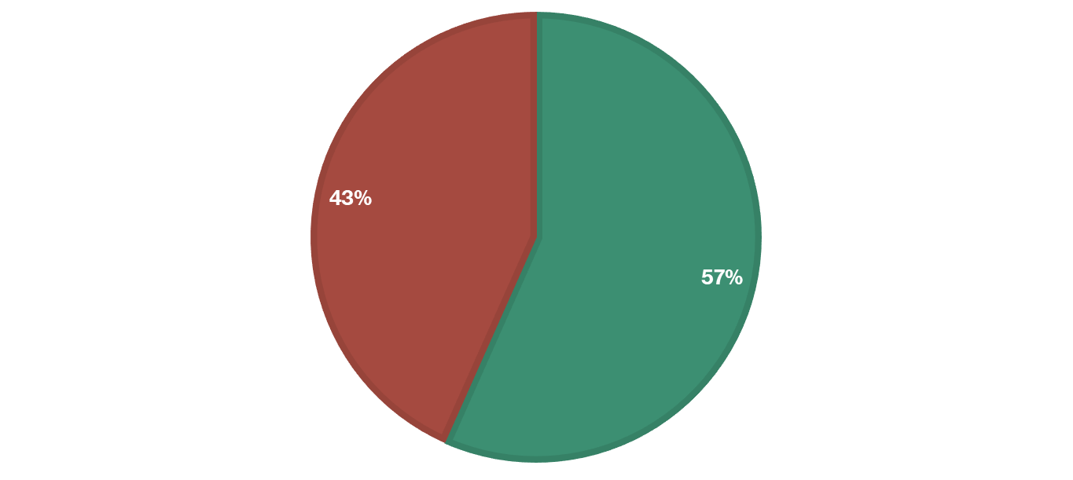
13.02.2022 : Résultats de la votation
NON
OUI
Notes:
Transfert après la votation : date de la votation : 13 février 2022. L'initiative a été acceptée à 56,65 %. Les parents, les professionnels de la santé, les organisations sportives (Swiss Olympics), les associations d'enseignants, les associations de jeunesse, les associations de patients, etc. se sont engagés pour que les enfants et les jeunes soient protégés contre la publicité de l'industrie du tabac.

Slide 8

Rétrospective
Notes:
Comment pourrait-on défendre ses valeurs ou ses convictions dans le monde réel ? Que faut-il pour cela ?
Réponse possible : on peut défendre ses valeurs dans le monde réel en affichant clairement sa position et en agissant, par exemple en discutant, en s'engageant dans des groupes de jeunes ou des associations, en lançant des pétitions, en organisant des manifestations ou en menant des actions créatives telles que des vidéos, des affiches ou de la musique.
Que faut-il pour gagner des référendums ?
Réponse possible : on obtient une majorité grâce à une communication claire et compréhensible qui aborde un sujet d'actualité, fait appel aux émotions et s'appuie en même temps sur des données scientifiques solides afin d'assurer sa crédibilité. Il est également essentiel de disposer de moyens financiers suffisants et d'une portée suffisante pour que les arguments soient visibles et restent présents dans le débat public.
Que faire si l'argent et les émotions influencent davantage le débat que les faits ?
Dans un débat, le problème peut être que des groupes disposant de beaucoup d'argent dominent la discussion : ils mènent des campagnes professionnelles, utilisent des slogans simples et jouent sur les émotions ou la peur. Les faits et la science sont alors plus rapidement occultés, tandis que des messages partiaux, voire de la désinformation, peuvent influencer l'opinion et fausser le débat.

